Slide 1
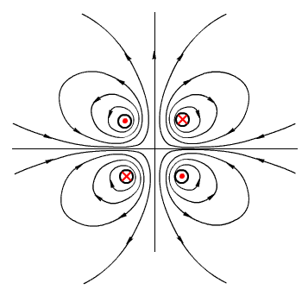
第四章 恒定磁场
本章目录：
§4.1 恒定磁场的基本规律
§4.2 矢量磁位
§4.3 矢量磁位的多极展开
§4.4 磁介质中的恒定磁场

Slide 2

基本实验定律 (安培力定律）
磁感应强度（B）（毕奥—沙伐定律）
H 的旋度
基本方程
B 的散度
磁位( )（J=0）
分界面上衔接条件
磁矢位（A）
边值问题
数值法
解析法
有限差分法
有限元法
分离变量法
镜像法
恒定磁场知识结构框图

Slide 3
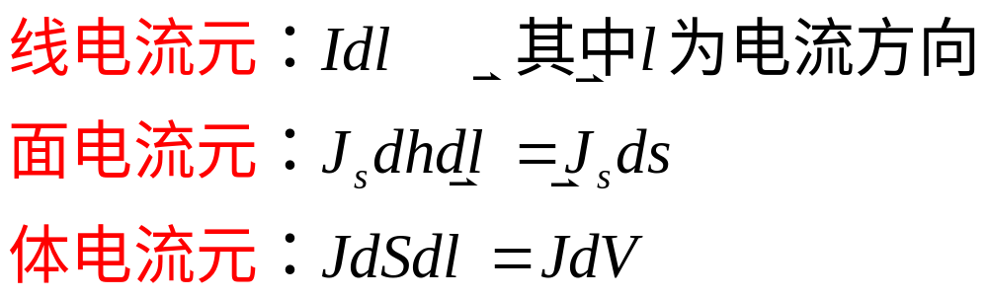
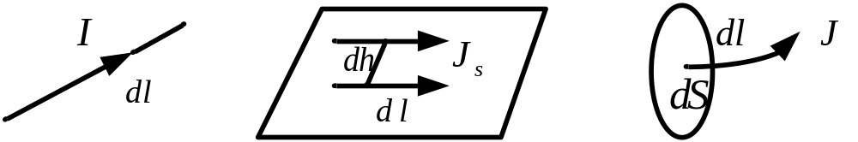
§4.1恒定磁场的基本规律
一、电流元与磁感应强度

Slide 4
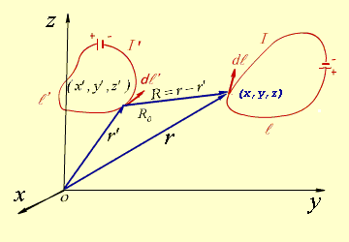

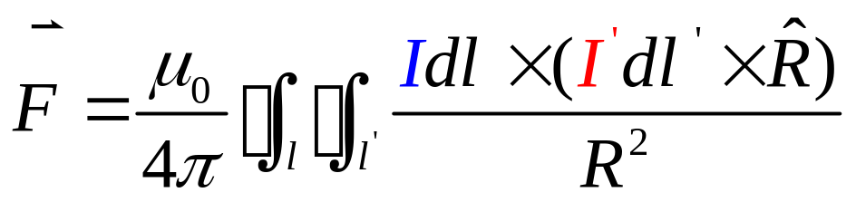
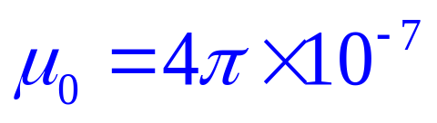
§4.1恒定磁场的基本规律
安培力定律
(Ampere’s force Law )
电流 的回路对电流I
回路的作用力
式中真空中的磁导率：
（H/m）
两载流回路间的相互作用力

Slide 5
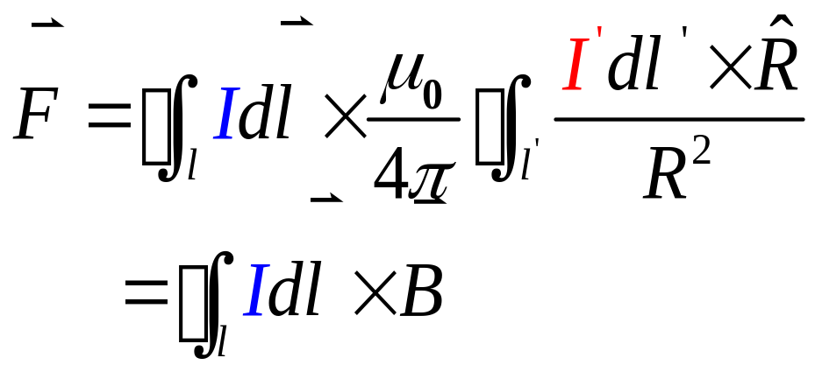
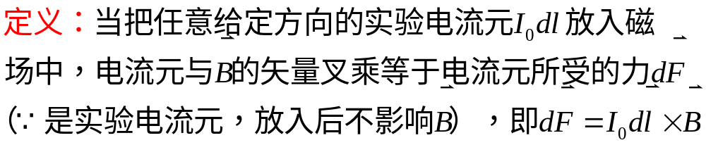
§4.1恒定磁场的基本规律
电流之间相互作用力通过磁场传递。

Slide 6
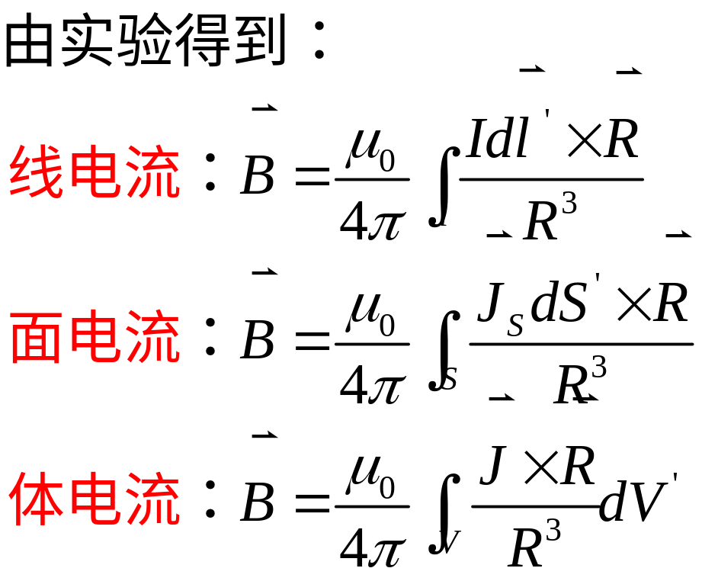
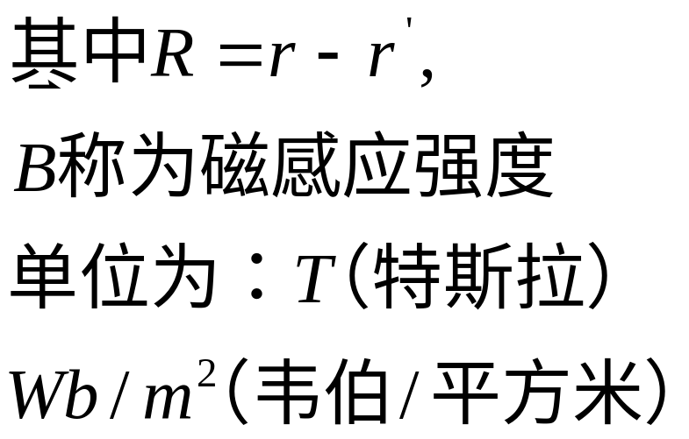
§4.1恒定磁场的基本规律
二、比奥-萨伐尔定律

Slide 7

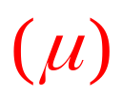

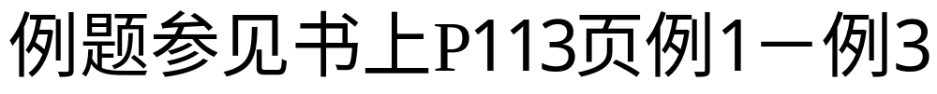
§4.1恒定磁场的基本规律
1）适用条件：无限大均匀媒质 ，且电流分布
在有限区域内。
2）由毕奥—沙伐定律可以导出恒定磁场的基本方
程（ 的散度与旋度）。

Slide 8
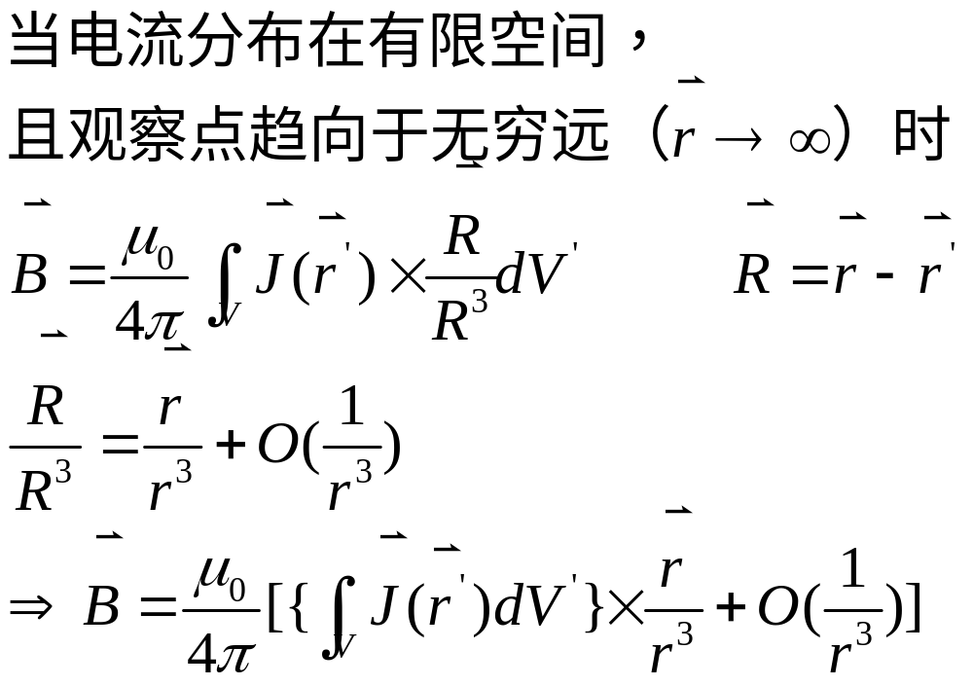
§4.1恒定磁场的基本规律
三、磁感应强度的远区特性

Slide 9
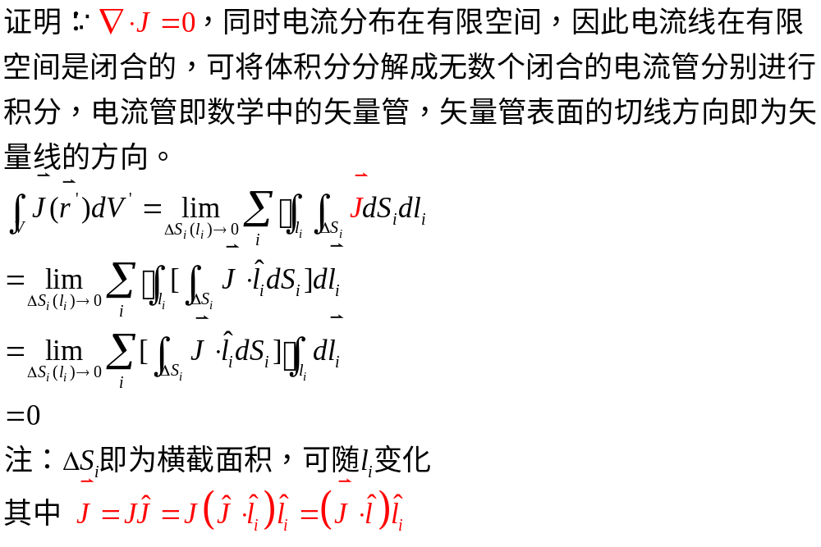
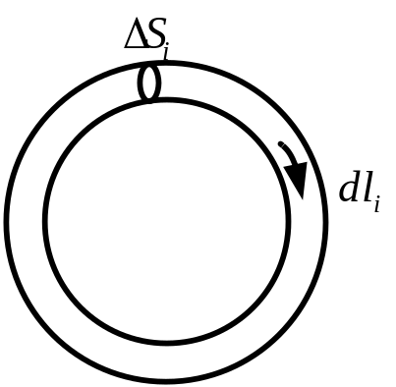
§4.1恒定磁场的基本规律

Slide 10
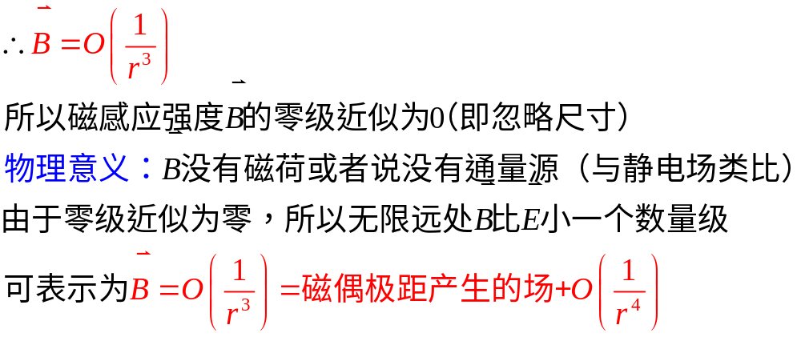
§4.1恒定磁场的基本规律

Slide 11
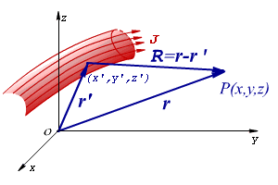
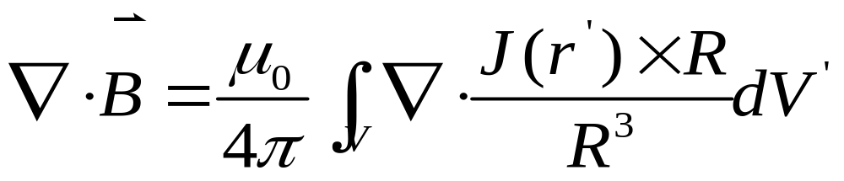
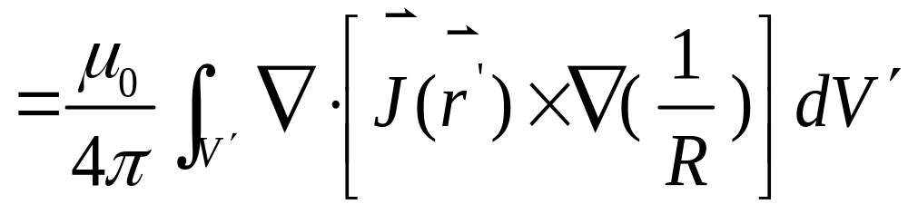
§4.1恒定磁场的基本规律
四、基本方程
1. 恒定磁场的散度
由Biot-Savart Law 两边取散度：
体电流的磁场

Slide 12
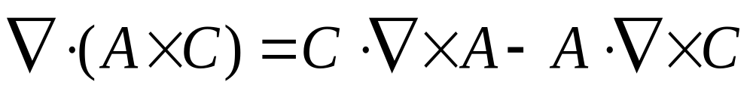
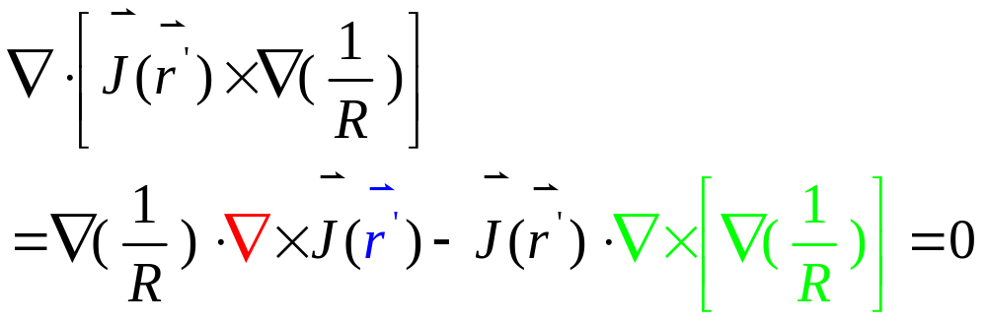

§4.1恒定磁场的基本规律
矢量恒等式
表明 是无头无尾的闭合线，恒定磁场是无源场。（在任意媒质中均成立）。可以作为判断一个矢量场能否成为恒定磁场的必要条件。

Slide 13
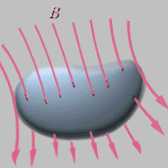
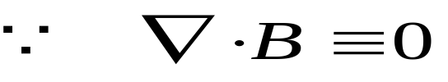
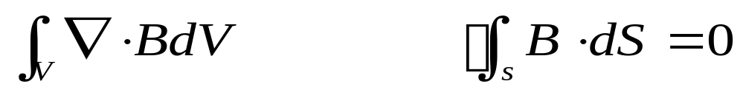
§4.1恒定磁场的基本规律
2. 磁场的高斯定律
散度定理
这说明磁场通过任意闭合面的磁通量为零，称之为磁通连续性原理，或称磁场中的高斯定律 (Gauss’s Law for the Magnetic field )。
磁通连续性原理

Slide 14
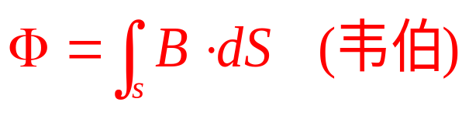
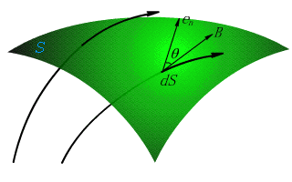




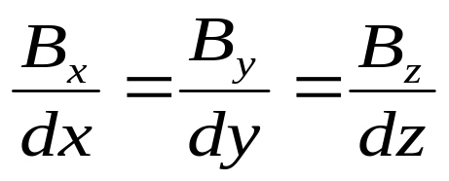
§4.1恒定磁场的基本规律
穿过一个非闭合面的磁通：
3. 磁力线
仿照静电场的 线，恒定磁场可以用 线描绘， 线的微分方程
的通量
在直角坐标系中

Slide 15
§4.1恒定磁场的基本规律
磁力线的性质：
磁力线是闭合的曲线;
磁力线不能相交 ( 除 B = 0 外 )；
闭合的磁力线与交链的电流成右手螺旋关系
磁感应强度越强处，磁力线越稠密，反之，越稀疏。

Slide 16
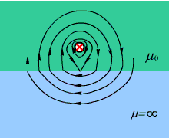
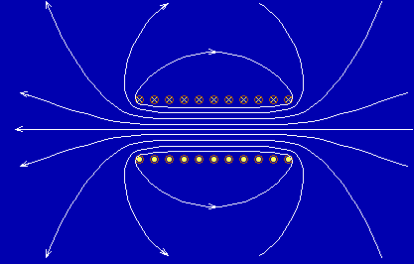
§4.1恒定磁场的基本规律
一载流导线 I 位于无限
大铁板上方的磁场分布
长直螺线管磁场的分布

Slide 17
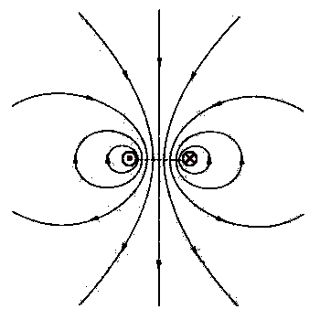
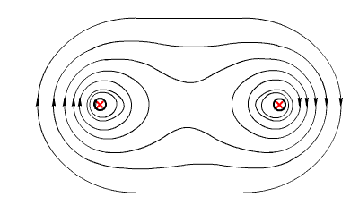
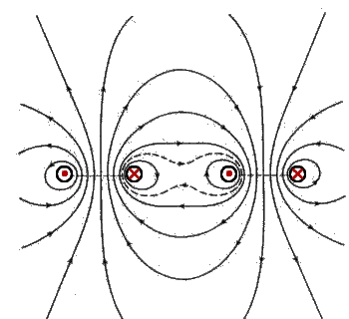
§4.1恒定磁场的基本规律
两根异向长直流导线的磁场分布
两根相同方向长直流导线的磁场分布
两对上下放置传输线的磁场分布
两对平行放置传输线的磁场分布

Slide 18
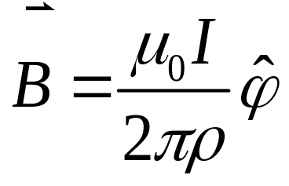
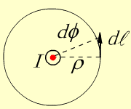
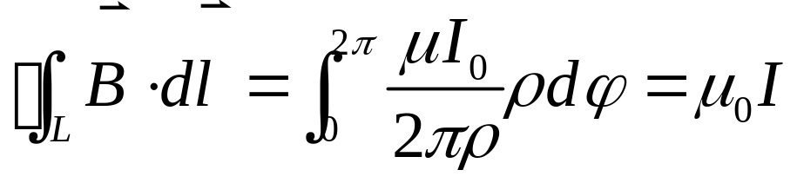
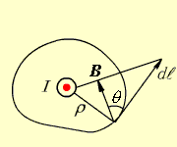
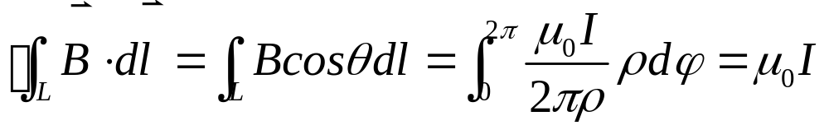
§4.1恒定磁场的基本规律
4. 安培环路定律（真空）
以长直导线的磁场为例
（1）安培环路与磁力线重合
（2）安培环路与磁力线不重合

Slide 19
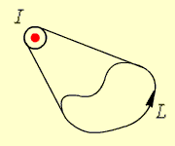
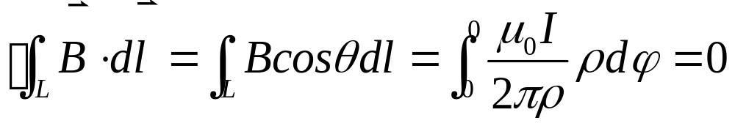
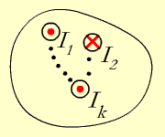
§4.1恒定磁场的基本规律
（3）安培环路不交链电流
（4）安培环路与若干根电流交链
该结论适用于其它任何带电体情况。
强调：环路方向与电流方向成右手，
电流取正，否则取负。

Slide 20

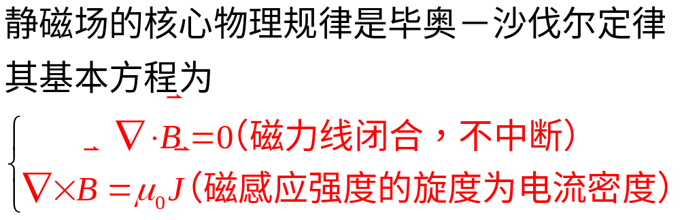
§4.1恒定磁场的基本规律

Slide 21
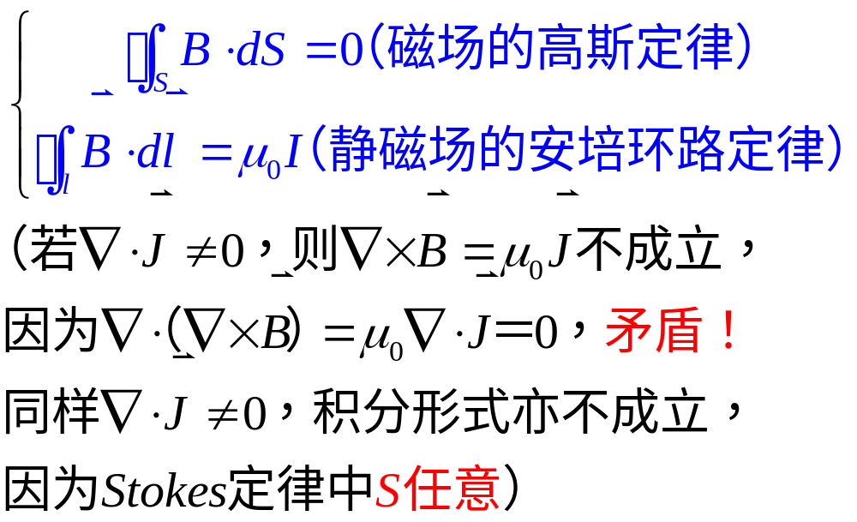
§4.1恒定磁场的基本规律

Slide 22

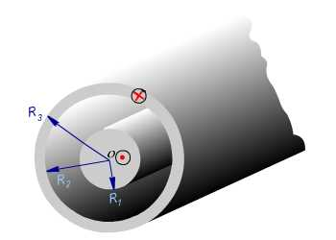
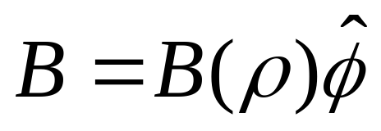
§4.1恒定磁场的基本规律
例 试求载流无限长同轴
电缆产生的磁感应强度。
解：这是平行平面磁场，选用圆柱坐标系，
同轴电缆截面

Slide 23
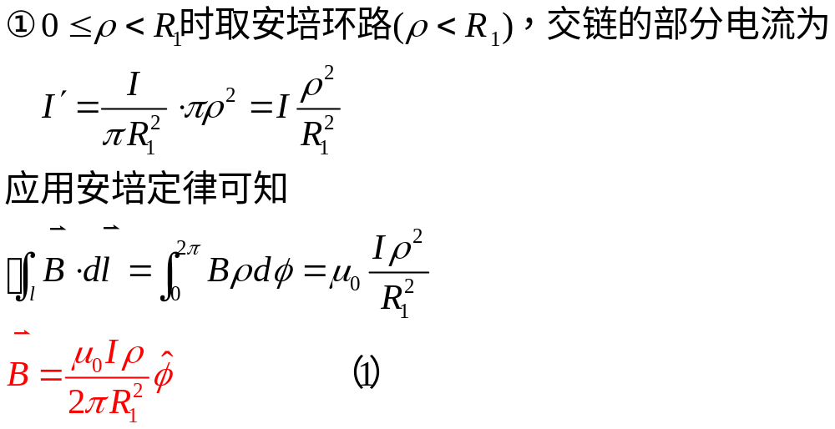
§4.1恒定磁场的基本规律

Slide 24
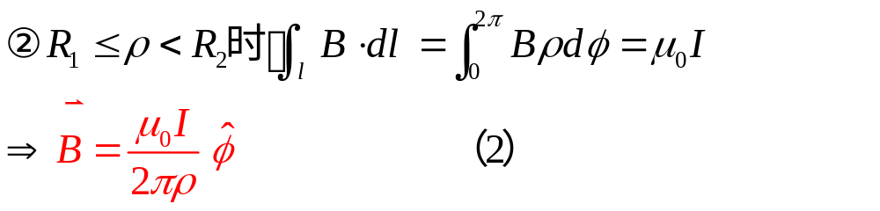
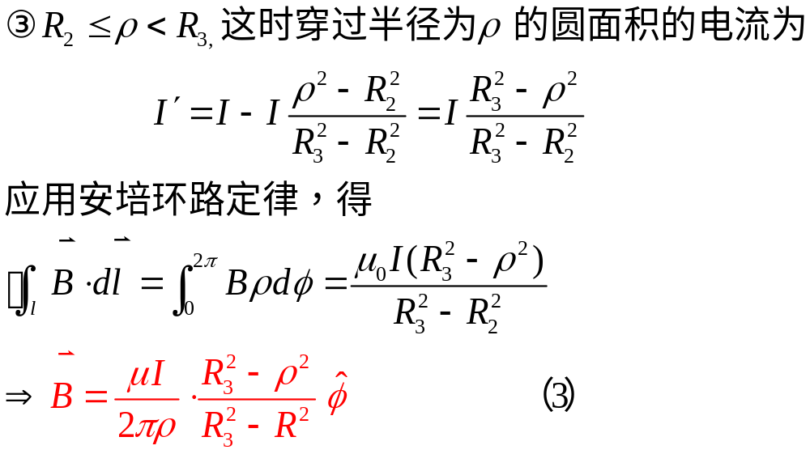
§4.1恒定磁场的基本规律

Slide 25
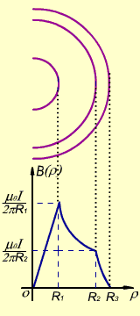
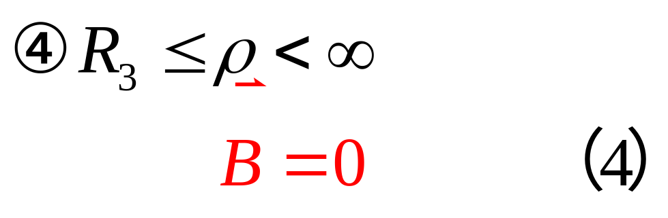
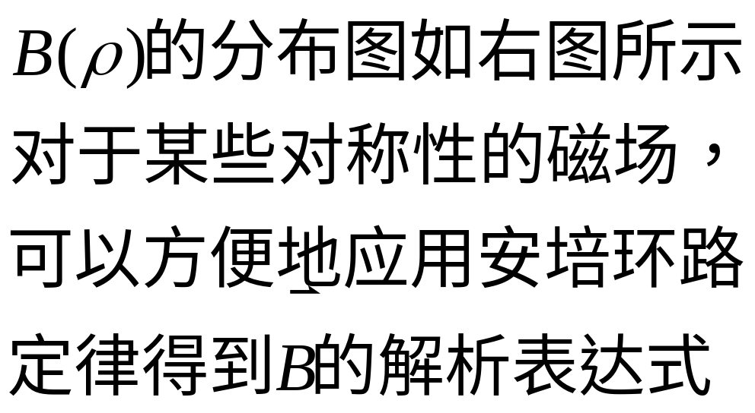
§4.1恒定磁场的基本规律
同轴电缆的磁场分布

Slide 26


§4.1恒定磁场的基本规律
5. 洛伦兹力（Lorentz）

Slide 27



§ 4.2 矢量磁位
称磁矢位(Magnetic vector potential)，单位： wb/m（韦伯/米）。

Slide 28

§ 4.2 矢量磁位

Slide 29


§ 4.2 矢量磁位

Slide 30

§ 4.2 矢量磁位

Slide 31


§ 4.3 矢量磁位的多极展开

Slide 32


§ 4.3 矢量磁位的多极展开

Slide 33



§ 4.3 矢量磁位的多极展开

Slide 34












§ 4.3 矢量磁位的多极展开
电偶极子
磁偶极子
模型
条件
产生的
电场与磁场
电量

Slide 35





§ 4.4 磁介质中的恒定磁场
一、磁介质的磁化和磁化强度
媒质的磁化产生的物理现象和分析方法与静电场媒质的极化类同。
磁偶极子受磁场力而转动
磁偶极子

Slide 36

§ 4.4 磁介质中的恒定磁场

Slide 37


§ 4.4 磁介质中的恒定磁场

Slide 38


§ 4.4 磁介质中的恒定磁场
二、磁化电流

Slide 39


§ 4.4 磁介质中的恒定磁场

Slide 40


§ 4.4 磁介质中的恒定磁场
三、基本方程
H 与I 成右螺旋关系

Slide 41
§ 4.4 磁介质中的恒定磁场
说明:
磁场强度的环量仅与环路交链的自由电流有关。
环路上任一点的磁场强度是由系统全部载流体产生的。
电流的正、负仅取决于环路与电流的交链是否满足右手螺旋关系，是为正，否为负。
恒定磁场是有旋的

Slide 42



§ 4.4 磁介质中的恒定磁场
图示中 吗？它们的环量相等吗？
H 的分布与磁介质有关

Slide 43

§ 4.4 磁介质中的恒定磁场

Slide 44


硬盘驱动器
磁通门磁力计
超导量子干涉仪
超流态

Slide 45









§ 4.4 磁介质中的恒定磁场
例：有一磁导率为 ，半径为 的无限长导磁圆柱，其轴线处有无限长的线电流I，圆柱外是空气（ ），如图所示。试求圆柱内外的 ， 与 的分布。
解：磁场为平行平面场,且具有轴对称性，应用安培环路定律，得
磁场强度

Slide 46




§ 4.4 磁介质中的恒定磁场
磁感应强度
磁化强度

Slide 47







§ 4.4 磁介质中的恒定磁场
导磁圆柱内 = 0 处有磁化电流 I_{m} 吗？ 处有面磁化电流 吗？为什么？

Slide 48





§ 4.4 磁介质中的恒定磁场
恒定磁场的基本方程表示为
（磁通连续原理）
（安培环路定律）
（无散）
（有旋）
媒质的性能方程
恒定磁场是有旋无散场,电流是激发磁场的涡旋源

Slide 49






§ 4.4 磁介质中的恒定磁场
例 试判断
能否表示为一个恒定磁场？
解：
可能表示为恒定磁场。
不可能表示恒定磁场。

Slide 50





§ 4.4 磁介质中的恒定磁场
四、介质交界处的边界条件
1. 的衔接条件
在媒质分界面上，包围P点作
一小扁圆柱，令 ，则
根据 , 可得：
分界面上 B 的衔接条件
的法向分量连续

Slide 51









§ 4.4 磁介质中的恒定磁场
2. 的衔接条件
在媒质分界面上，包围P点作
一矩形回路 ，令 根
据
可得
的切向分量不连续
分界面上 H 的衔接条件
当
的切向分量连续

Slide 52


§ 4.4 磁介质中的恒定磁场
3.交界处的磁化电流

Slide 53





§ 4.4 磁介质中的恒定磁场
4.在分界面上的衔接条件
a）围绕 P点作一矩形回路，则
当 时, 即

Slide 54






§ 4.4 磁介质中的恒定磁场
b）围绕P点作一扁圆柱，则
当 时， 即
综合两个结论，有
表明在媒质分界面上磁矢位 是连续的。

Slide 55

§ 4.4 磁介质中的恒定磁场
5. 线性各项同性介质中的磁化电流

Slide 56

§ 4.4 磁介质中的恒定磁场
6. 磁荷的概念

Slide 57








§ 4.4 磁介质中的恒定磁场
1 磁位 的引出
恒定磁场无电流区域
——标量磁位，简称磁位（Magnetic Potential），单位：A（安培）。
磁位 的特点：
• 磁位 仅适合于无自由电流区域，且无物理意义。
• 等磁位面（线）方程为 常数，等磁位面（线）
与磁场强度 线垂直。

Slide 58




§ 4.4 磁介质中的恒定磁场
• 的多值性
在恒定磁场中，
设B 点为参考磁位，
则
由安培环路定律，得

Slide 59



§ 4.4 磁介质中的恒定磁场
推出 多值性
为了克服 多值性，规定积分路径不得穿过从电流回路为周界的 S 面（磁屏障面）。这样， 就成为单值函数，两点之间的磁压与积分路径无关。

Slide 60

§ 4.4 磁介质中的恒定磁场

Slide 61














引入依据
位与场的关系
极化电荷、磁荷
本构关系
满足的方程
交界处边界条件
位函数
比较内容

